Slide 1
高三一轮复习备考策略及路径
2023年9月 甘肃

Slide 2
Part 1
第一章 确定一轮复习的依据
一、课标及高考要求
二、学生学习情况
三、教师教学情况

Slide 3
一、课标及高考要求
（一）明确课标的知识要求
就目前来讲，高考历史试题命制以《普通高中新课程标准》《中国高考评价体系及其说明》为依据，考查范围涉及《中外历史纲要》上下，三本选择性必修，以历史学科基本内容和必备知识为考查重点。
高考评价体系提出的必备知识，是指即将进入高等学校的学习者在面对与学科相关的生活实践或学习探索问题情境时，有效地认识问题、分析问题、解决问题所必须具备的知识。历史科甄选必备知识的原则是有利于高考与课程标准的衔接，有利于高考与中学教学的对接，有利于考生整体把握历史知识体系。
徐蓝教授认为：“历史教材是学生获得知识的重要途径，也是学生通过学习教材，理解获得历史知识对他们的人生的意义的重要途径。”

Slide 4
一、课标及高考要求
（二）明确课标的能力要求
1.《普通高中历史课程标准（2017年版2020年修订）》“（二）课程目标规定”规定：
普通高中历史课程的目标是坚持落实立德树人的根本任务。学生通过历史课程的学习，形成历史学科核心素养，得到全面发展、个性发展和持续发展。学生通过历史课程的学习，掌握必备的历史知识，能够：
1.了解唯物史观的基本观点和方法，包括人类社会形态从低级到高级的发展、生产力和生产关系之间的辩证关系、经济基础和上层建筑之间的相互作用、人民群众在社会发展中的重要作用等，理解唯物史观是科学的历史观；……。

Slide 5
一、课标及高考要求
（二）明确课标的能力要求
1.《普通高中历史课程标准（2017年版2020年修订）》“（二）课程目标规定”规定：
2.知道特定的史事是与特定的时间和空间相联系的；知道划分历史时间与空间的多种方式，……。
3.知道史料是通向历史认识的桥梁，了解史料的多种类型，掌握搜集史料的途径与方法；能够通过对史料的辨析和对史料作者意图的认知，判断史料的真伪和价值，……。

Slide 6
一、课标及高考要求
（二）明确课标的能力要求
1.《普通高中历史课程标准（2017年版2020年修订）》“（二）课程目标规定”规定：
4.区分历史叙述中的史实与解释，知道对同一历史事物会有不同解释，并能对各种历史解释加以辨析和价值判断；……。

Slide 7
一、课标及高考要求
（二）明确课标的能力要求
1.《普通高中历史课程标准（2017年版2020年修订）》“（二）课程目标规定”规定：
5.在树立正确历史观基础上，从历史的角度认识中国的国情，形成对祖国的认同感和正确的国家观；能够认识中华民族多元一体的历史发展趋势，形成对中华民族的认同感和正确的民族观，具有民族自信心和自豪感；了解并认同中华优秀传统文化、……。

Slide 8
一、课标及高考要求
（二）明确课标的能力要求
2.《普通高中历史课程标准（2017年版2020年修订）》规定：
学业质量水平4是学业水平等级性考试的命题依据。
4-1 能够从生产力与生产关系、经济基础与上层建筑的辩证关系来理解历史上的发展变化和社会形态的演变过程，理解阶级斗争是推动阶级社会发展的直接动力；……。
4-2 在对历史和现实问题进行独立探究的过程中，能够将其置于具体的时空框架下；……。

Slide 9
一、课标及高考要求
（二）明确课标的能力要求
2.《普通高中历史课程标准（2017年版2020年修订）》规定：
4-3 能够比较、分析不同来源、不同观点的史料；能够在辨别史料作者意图的基础上利用史料；……。
4-4 能够在独立探究历史问题时，在尽可能占有史料的基础上，尝试验证以往的说法或提出新的解释；……。

Slide 10
一、课标及高考要求
（二）明确课标的能力要求
2.《普通高中历史课程标准（2017年版2020年修订）》规定：
4-5 能够把握中华民族多元一体的发展趋势，以及世界历史发展的进步历程，形成正确的世界观、人生观、价值观和历史观；……。

Slide 11
一、课标及高考要求
（二）明确课标的能力要求
3.高考评价体系提出的关键能力，是指即将进入高等学校的学习者在面对与学科相关的生活实践或学习探索问题情境时，有效地认识问题、分析问题、解决问题所必须具备的能力。它是高水平人才培养体系所必须培养的、支撑终身发展和适应时代要求的能力，是发展学科素养、培育核心价值所必须具备的能力基础。

Slide 12
一、课标及高考要求
（二）明确课标的能力要求
4.国家考试管理中心徐奉先《高考历史学科关键能力考查路径研究》
①获取和解读历史信息的能力。考试中的信息，即试题中的文字、图表、各种数据、画面、符号等。获取信息即发现、收集信息，解读信息是对信息的理解和阐释。获取和解读历史信息的过程，包括辨识历史信息、提取有效信息和解读历史信息，这一思维过程当中还涉及判断信息的重要程度、真伪等，要求考生运用概括、归纳和演绎等方法对试题素材所提供信息进行提炼和整理。

Slide 13
一、课标及高考要求
（二）明确课标的能力要求
4.国家考试管理中心徐奉先《高考历史学科关键能力考查路径研究》
②分析历史问题的能力。这一能力是指将历史问题分解为若干部分进行研究、认识的技能和本领。历史问题往往由不同要素和不同层次的多个方面构成，为了深刻认识问题本质，可以将各个要素、层次等在思维中暂时分割开来进行考察研究，搞清每个部分的性质、各部分之间的相互联系以及部分与整体的关系。借助分析能力，可以实现对问题由表及里、由浅入深、由难到易、由繁到简的认识，从而把握历史问题的本质。在分析问题的过程中，要求学生能够运用辩证唯物主义和历史唯物主义方法分析历史事物，运用历史思维分析历史事物，并规范地阐述历史事物。

Slide 14
一、课标及高考要求
（二）明确课标的能力要求
4.国家考试管理中心徐奉先《高考历史学科关键能力考查路径研究》
③历史探究能力。探究能力是21世纪人才的必备素质之一，对探究能力的培养是我国素质教育的一大任务。历史学科的探究能力作为探索、研究历史问题的一种综合能力。通常包括自主发现问题、收集资料和信息、建立假说、进行社会调查的能力、进行科学思维的能力等。高考试题对探究能力的考查，要求学生能够自主发现问题，综合运用历史知识与方法解决问题和独立提出历史观点。

Slide 15
一、课标及高考要求
（三）探析近三年全国卷高考历史试题
与其大量做题，不如抽出时间认真研究往年的试题，往年的试题是精雕细磨的产物，它反映了对考试内容的深思熟虑、对设问和答案的准确拿捏、对学生水平的客观判断。研究这些试题，就如同和试题的制作者对话。
——原教育部考试中心主任 刘芃《考试文集》

Slide 16
一、课标及高考要求
（三）探析近三年全国卷高考历史试题
1.25分综合题统计分析
年度 | 设问 | 提示语、求答项
2023年 | （1）根据材料一并结合所学知识，简析美国宣称放弃“门罗主义”的原因。（11 分） （2）根据材料二并结合所学知识，概括 20 世纪 90 年代以来中国处理同东南亚国家关系的原则。（8 ） （3）根据材料并结合所学知识，说明 20 世纪 90 年代以来中、美处理同周边国家关系的根本区别。（6） | 提示语：简析、概括、说明、评价 求答项：原因、原则、根本区别

Slide 17
一、课标及高考要求
（三）探析近三年全国卷高考历史试题
1.25分综合题统计分析
年度 | 设问 | 提示语、求答项
2023年 | （1）根据材料并结合所学世界近代史知识，简析这幅地图流传到英国的背景。（12 ） （2）根据材料并结合所学知识，说明学者判断这幅地图为中国人所绘制的依据，以及该地图的意义。（13 ） | 提示语：简析、说明、概括、评价 求答项：原因、背景、原则、依据、主张、措施、根本区别、意义
 | （1）根据材料一、二并结合所学知识，概括中国共产党、国民党政府在接受日本投降问题上的主张。（8 分） （2）根据材料三并结合所学知识，概括美国在日本对华投降问题上采取的措施。（8 分） （3）根据材料并结合所学知识，评价中国共产党、国民党政府、美国在日本对华投降问题上的做法。（9 ）

Slide 18
一、课标及高考要求
（三）探析近三年全国卷高考历史试题
1.25分综合题统计分析
年度 | 设问 | 提示语、求答项
2022年 | （1）根据材料一并结合所学知识，简析明朝的海上实力。（8分） （2）根据材料二、三并结合所学知识，说明中国海军实力从晚清到现代的变化。（10分） （3）根据材料并结合所学知识，概括影响中国海军实力的主要因素。（7分） | 提示语：简析、说明、概括、分析 求答项：海上实力、变化、特点、背景
 | （1）根据材料一、二，概括20世纪五六十年代中日两国技术引进的特点。（8分） （2）根据材料并结合所学知识，分析中日技术引进呈现不同特点的背景。（12分）（3）根据材料并结合所学知识，简析20世纪五六十年代中国科技发展的历史经验。（5分）

Slide 19
一、课标及高考要求
（三）探析近三年全国卷高考历史试题
1.25分综合题统计分析
年度 | 设问 | 提示语、求答项
2021年 | (1)根据材料一、二，并结合所学知识分析20世纪50年代前期美、英对华贸易政策存在异、同的原因。(10分) (2)根据材料三，概括1950—1957年中国进出口贸易的特征。(7分) (3)根据材料并结合所学知识评价20世纪50年代前期中国的对外贸易政策。(8分) | 提示语：分析、概括、评价、概括、说明、简述 求答项：原因、特征、对外贸易政策、共同之处、历史背景、要素
 | （1）根据材料并结合所学知识，概括希罗多德与司马迁作为伟大历史学家的共同之处。 （2）根据材料并结合所学知识，分别说明《历史》与《史记》产生的历史背景。 （3）根据材料并结合所学知识，简述撰写史书应该包括的要素。

Slide 20
一、课标及高考要求
（三）探析近三年全国卷高考历史试题
1.25分综合题统计分析
命题规律分析：
（1）按求答项划分，可分为下列题型
第一类：背景、原因，属于原因类题
第二类：特点、变化、不同之处、发展、共通之处，属于比较类题
第三类：政策、措施、态度、主张，属于内容类题
第四类：影响、启示、评价，属于影响、评价、启示类题
（2）按组织答案提示要求划分，可分为下列题型
第一类：概括、概述、简述，属于概括类题
第二类：比较，属于比较类题
第三类：简析、说明、分析，属于分析类题
第四类：评价、论述，属于评价类题

Slide 21
一、课标及高考要求
（三）探析近三年全国卷高考历史试题
2.12分开放题统计分析
年度 | 设问 | 提示语、求答项
2023年 | 选择一个地域，结合所学中国古代史知识，以具体史实阐述该地域对于中华文明发展的贡献。（要求：选择的地域与史实须相互吻合，表述清晰，观点正确） | 提示语：选择、阐述 求答项：贡献

Slide 22
一、课标及高考要求
（三）探析近三年全国卷高考历史试题
2.12分开放题统计分析
年度 | 设问 | 提示语、求答项
2023年 | 结合史实阐释一则新中国的“国家记忆”。（要求：体现国家意义，观点正确，史论结合，逻辑严谨） | 提示语：选择、选取提出、阐释、阐述 求答项：贡献、“国家记忆”、看法
 | 选取中国古代史整体、部分或某个朝代，对材料中的观点提出自己的看法，并加以阐述。（要求：看法具体明确，史论结合，论据充分，表达清晰）

Slide 23
一、课标及高考要求
（三）探析近三年全国卷高考历史试题
2.12分开放题统计分析
年度 | 设问 | 提示语、求答项
2022年 | 上述材料是学者对1914年至20世纪70年代国家发展“面向”的定义和阐释。据此，结合所学知识，提出世界近现代某一历史时期的国家发展面向，并进行简要阐释。（要求：提出不少于两个面向，且不得与材料中的三个面向重复，史论结合，史实准确，逻辑清晰。） | 提示语：提出、简要阐释、阐述 求答项：国家发展面向、历史现象、结论
 | 阐述从上述材料中发现的历史现象，并得出一个结论。（要求：现象源自材料，结论明确，史论结合，表述清晰。）

Slide 24
一、课标及高考要求
（三）探析近三年全国卷高考历史试题
2.12分开放题统计分析
年度 | 设问 | 提示语、求答项
2021年 | 根据图5并结合所学知识，在答题卡的地图中标示出明代卫所集中分布的区域，并说明集中分布的理由。(要求：只需标示出明代卫所的一个集中分布区域；在答题卡的地图中用钭线///////明确表示，理由准确充分，表述清晰。) | 提示语：标示出、说明、简析 求答项：区域、理由、发展、原因
 | 从图中任选两次会议，根据材料并结合所学知识，简析两次会议间中国共产党的发展，并说明其原因。（要求：明确列出两次会议，观点正确，史实准确，论证充分，表述清晰。）

Slide 25
一、课标及高考要求
（三）探析近三年全国卷高考历史试题
2.12分开放题统计分析
命题规律分析：
（1）“开放性试题”的类型
角度 | 题型
①按问题设置的角度划分 | A.观点类：提出、评析、探讨、简要阐释、论证。 B.信息类：提取、区分、修改、说明、补充。 C.论文类：自拟主题并阐述、论证。
②按材料呈现方式的角度划分 | A.纯文字类。 B.特色文字类：表格、目录、框架、公式。 C.图片类：地图、建筑、照片、人物。
③按有无限定的角度划分 | A.无限定词类。 B.有限定词类。题干明确了主题。

Slide 26
一、课标及高考要求
（三）探析近三年全国卷高考历史试题
2.12分开放题统计分析
命题规律分析：
（1）“开放性试题”的类型
（2）“开放性试题”的不变与变
①不变：开放性试题分值固定，开放主要在于在以下四个方面:材料开放、问题开放、答案开放、学生的思维开放。
②变：每年高考在材料、问题、答案、学生的思维等几个方面的内容、形式上都是不一样的，年年变化。

Slide 27
二、学生学习情况
（一）一轮复习中学生对主干知识掌握上存在的问题
1.学生对历史学科重视度不够。觉得历史学科是小科目，只有100分，远不如语文、数学、外语重要，因而在历史学科所花的时间与精力有限。
2.基础知识掌握差，知识体系有缺陷。表现为不能准确理解知识的内涵和外延、适用范围和条件；知识的掌握存在系统性缺陷（知识残缺、散乱）；不能有效梳理历史知识，没有形成完整的知识体系，学科内知识不能系统化。

Slide 28
二、学生学习情况
（一）一轮复习中学生对主干知识掌握上存在的问题
3.主干知识理解没到位。概念理解不透；对一些重要历史事物和事实认识不清晰、不全面等。缺乏对主干知识的“深加工”。
4.对历史事件的时空定位不准，历史阶段特征不明。历史时空定位是历史学科核心素养的基本要求，也是历史做题的基本能力。中国史、世界史阶段划分，历史阶段特征是历史学科重点内容，无论是做选择题还主观题，都需要紧扣阶段特征、材料有效信息与设问建立正确的联系。
5.良好习惯缺失。缺乏科学的记忆、学习方法和良好的学习习惯。

Slide 29
二、学生学习情况
（二）学生在答题能力与技巧上存在的问题
1.阅读理解材料能力差。
主要表现为没有真正弄懂题干要求；从试题中获取和解读信息能力欠缺；阅读材料不够冷静、细心；不认真阅读和分析材料，未能全面把握住材料主旨，完整提取材料信息能力欠缺等，提取信息挂一漏万不完整；不能将材料信息与所学知识建立正确联系；对选项没有认真理解分析；不能较好地利用材料信息和所学知识分析判断选项。

Slide 30
二、学生学习情况
（二）学生在答题能力与技巧上存在的问题
2.描述和阐释事物、论证和探讨问题的等综合能力不足。
这些综合能力主要包括：分析、综合、归纳、比较、推理、判断、概括等思维和论证能力，这些能力不足。另外，知识迁移运用能力较差（将已有知识与试题内容建立联系，或运用已有知识独立分析、判断、说明问题的能力较差）；观点立场错误，答题出现较大偏差。不能结合当时的历史背景，而是按现在的社会情况和意识去看待历史事物和古代人物；没有客观地按历史发展规律评价事物，而是凭个人的感情和主观臆断评价事物。

Slide 31
二、学生学习情况
（二）学生在答题能力与技巧上存在的问题
3.主观题方面，答行文不够规范，答题技巧欠缺。
（1）从答案要点来看，归纳概括要点能力薄弱、组织表述不准，直接照抄材料，缺乏对有效信息的提炼、整合，使得分要点不完整。有些学生不能较好使用历史学科语言（包括术语），而是用文学描写类文字或通俗口语白话。
（2）从组织答案来看，论述杂乱无章，前后无序；运用史实张冠李戴、词不达意，答题针对性差，东拉西扯，不着边际，空发议论，缺少史实论据或者只列举史实而没有评论；等等。
（3）从答题规范性来看，所答案没有要点化、序号化、段落化，卷面不整洁、书写潦草混乱、字迹模糊，答案缺乏条理。

Slide 32
三、教师教学情况
教师存在问题：
1.对新高考的命题思路、方向和重点内容目前还无法把握；
2.缺乏高效复习备考的经验、策略与技巧；
3.对学生的日常学习督促还存在不足，不够严格。

Slide 33
Part 2
第二章 确定一轮复习目标、任务
一、知识目标
二、能力目标

Slide 34
一、知识目标
（一）什么是主干知识
高考考查的知识是历史学科的主干知识，不会考查生僻的知识。那么，什么是历史学科的主干知识呢？
不是说课本上描述详细的知识就是主干知识。
所谓历史学科的主干知识，是指在人类历史发展进程中最能反映历史发展趋势和本质特征的内容，它能够起到统领全局的作用。就高考考查的历史学科的主干知识而言，是指能形成一个系统并能说明一个问题的知识体系。

Slide 35
一、知识目标
（二）确定主干知识应遵循以下原则
1.教学中的重点知识，即那些在纷繁复杂的历史现象中起决定作用的知识；
2.决定历史发展规律和历史发展趋势的知识和内容；
3.构成历史知识体系中不可或缺的知识和内容；
4.一些极其重要的历史常识；
5.有利于培养学生现代意识、人文精神、价值观念和进行情感教育的相关知识和内容。

Slide 36
一、知识目标
（三）历史学科主干知识具体包括以下主要内容
1.重要的历史概念：历史概念是史实本质属性的反映，历史概念是经过分析史实之间的联系、对史实的表象抽象概括而形成的，包括历史人物、事件、文献、法律、制度、著作、会议、党派、思想、学说等等，诸如民族主义、万隆会议、三省六部制。
2.主要的历史事实：历史事实是在历史的点、线、面、体中不可缺少的史实，在任何时候都起决定性作用，主要是客观存在的历史现象，如中国共产党领导的新民主主义革命。

Slide 37
一、知识目标
（三）历史学科主干知识具体包括以下主要内容
3.重要的历史结论：包括对历史现象的背景、原因、特点、特征、性质、意义、地位。
4.主要的阶段特征：历史阶段特征是指加强历史横向联系的过程，也就是帮助学生掌握分析、归纳、概括等逻辑思维方法的过程。如明清时期的阶段特征、16-18世纪西欧的历史特点等。
5.重要的历史发展线索：如古代专制主义中央集权制度的建立、发展、衰亡过程；中国民族资本主义产生、发展、壮大、改造过程等等。

Slide 38
二、能力目标
高考试题所考查的关键能力，主要包括阅读理解和信息整理的能力，批判性思维和辩证思维的能力，以及语言表达和应用写作的能力。
附2018年《高考全国统一考试大纲》所规定的能力
1。获取和解读信息
理解试题提供的图文材料和考试要求。
整理材料，最大限度地获取有效信息。
对有效信息进行完整、准确、合理的解读。
2。调动和运用知识
辨别历史事实与历史叙述。
理解历史叙述与历史结论。
说明历史现象和历史观点。

Slide 39
二、能力目标
高考试题所考查的关键能力，主要包括阅读理解和信息整理的能力，批判性思维和辩证思维的能力，以及语言表达和应用写作的能力。
附2018年《高考全国统一考试大纲》所规定的能力
3。描述和阐释事物
客观叙述历史事实。
正确解释历史事物。
认识历史事物的本质。
4。论证和探讨问题
发现历史问题。
论证历史问题。
独立提出观点。

Slide 40
Part 3
第三章 实施一轮备考的策略及路径
一、研读政策文件，高屋建瓴明方向
二、确保良好心态——不问收获、只求耕耘
三、做好复习的计划性、条理性，严格执行力
四、有效进行知识备考
五、努力提升学生解题能力
六、加强非智力因素建设

Slide 41
一、研读政策文件，高屋建瓴明方向
（一）《普通高中历史课程标准》
1.《普通高中历史课程标准》在“（一）必修课程”中的“教学提示”上指出：
“（1）教师在进行本模块的教学设计时，要仔细分析每个学习专题的重点内容、核心概念和关键问题，选择和确定教学重点和难点，采取多种手段突出重点、……。”
“（2）在本模块的教学过程中，教师要注重梳理中外历史发展的基本线索和主要阶段，……。”

Slide 42
一、研读政策文件，高屋建瓴明方向
（一）《普通高中历史课程标准》
1.《普通高中历史课程标准》在“（一）必修课程”中的“教学提示”上指出：
“（3）在教学过程中，教师要注意通过历史情境的设计，让学生体验当时人们所处的历史背景，感受当时所面临的社会问题。在此基础上，……。”
“（4）建议通过对课程内容的整合，引导学生深度学习，促进学生带着问题意识和证据意识在新情境下对历史进行探索，拓展其历史认识的广度和深度。”

Slide 43
一、研读政策文件，高屋建瓴明方向
（一）《普通高中历史课程标准》
2.《普通高中历史课程标准》在“（一）教学与评价建议”中指出：
“教师要结合教科书对学习专题的内容进行梳理，明确该专题所涉及的范围及重要史事；在此基础上，概括和确定该专题中的关键问题，并将这些关键问题的解决与历史学科核心素养的发展建立起联系，围绕关键问题对教学内容进行整合。”

Slide 44
一、研读政策文件，高屋建瓴明方向
（二）仔细研读国家等层面的各类指导性书籍
1.2019年12月，教育部考试中心颁布了《中国高考评价体系》《中国高考评价体系说明》
2.社会科学文献出版社出版了《中国高考评价体系解读（2020）》
3.现代教育出版社出版了《中国高考报告（2023）》《高考政策与命题解读（2023）》《高考试题分析（2023）》，对高考评价体系进行了详细的解读，对理解高考命题，明确备考方向，提高教学针对性，更有效地指导学生有序地学习与备考，有一定帮助。
《中国高考报告（2023）》第二篇政策篇为高考政策解读，系统阐述了2022年新高考内容改革的根本原则，剖析高考命题的基本特征、考查重点和未来发展趋势。第三篇考试篇为高考命题分析，结合2022年高考命题的具体案例，分别从语文等九大学科深入探讨近两年高考试题所贯穿的“核心价值金线、能力素养银线、情境载体串联线”的重要线索，综合阐释高考命题的宏观趋势与测量前景，深入探讨高考命题的理论依据与实践经验。

Slide 45
二、确保良好心态——不问收获、只求耕耘
进入高三以后，有两种状态是常见的，也是我们最需要警惕的。一是根本就紧张不起来，进入不了状态，这样导致的就是学习效率很低，学习成绩下滑或处于低迷状态；二是紧张过度，老是担心最后的结果，但是没有行动，不能静下心来学习，永远被现实和想象中的结果困扰着，最后成绩也是不断下滑。
告诉学生，正确做法是“不问收获，只求耕耘”，只要把所有的用心都放在过程上，最后的结果是自然而然、水到渠成的。上好每一节课，认真对待每一天、每一个星期、每一个月，做好每一道题，认真对待每一次考试……。每一步都走好了，最后一定能取得好的成绩。

Slide 46
三、做好复习的计划性、条理性，严格执行力
对于高三的复习来说，特别忌讳打无准备之仗，要规划了高三复习。规划的制定要科学、实际、有效，要符合学习规律和特征，也得符合自己的基本情况。从宏观来讲的话，整个高三一年，分为几个阶段，每一个阶段要完成哪些的任务，要达到怎样的目标，每位老师要清楚，同时指导自己的学生制定自己的复习规划。

Slide 47
四、有效进行知识备考
（一）课时知识复习需注意的几个节点
课文复习环节：读、讲、练
1.第一环节——读背课文：
利用正课时间，明确目的和要求，由学生读背，为理清课与课之间、单元与单元之间的逻辑联系，构建相对严谨的知识结构，使掌握的知识系统化、条理化、网络化，打下基础。
2.第二环节——讲（析）重难点、知识规律：
在熟知基础知识的基础上，理解基本史实，突出重点、难点，提高历史分析问题和解决问题的能力（巩固知识并逐步形成历史学科思维能力）。同时，要针对考点进行知识扩展，教师最好做到精讲精练，讲重点，要突破每个考点的核心问题。努力做到纵横知识联系，即中外历史纲要与选必修内容、前后知识、中外知识进行联系，建立历史知识有机整体（体系），探析出一些知识规律。

Slide 48
四、有效进行知识备考
（一）课时知识复习需注意的几个节点
课文复习环节：读、讲、练
1.第一环节——读背课文：
2.第二环节——讲（析）重难点、知识规律：
建议：
①制作学案，学案主要栏目包括：课标要求，复习目标，基础知识，高考考情况，情境探究等几部分
课标要求，复习目标，能够明确复习要求与方向。
基础知识梳理，以帮学生提前预习，这是解决全体学生吃饱的问题。
利用高考真题，梳理考查知识点、题型和分值，了解本课内容在高考中的地位、考查的难度、角度和能力要求等。
情境探究拓展，帮助学生课后探究，解决高水平学生吃好的问题。

Slide 49
四、有效进行知识备考
（一）课时知识复习需注意的几个节点
课文复习环节：读、讲、练
1.第一环节——读背课文：
2.第二环节——讲（析）重难点、知识规律：
建议：
①制作学案
②用足教材栏目

Slide 50
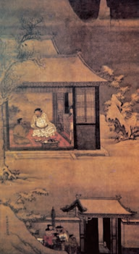
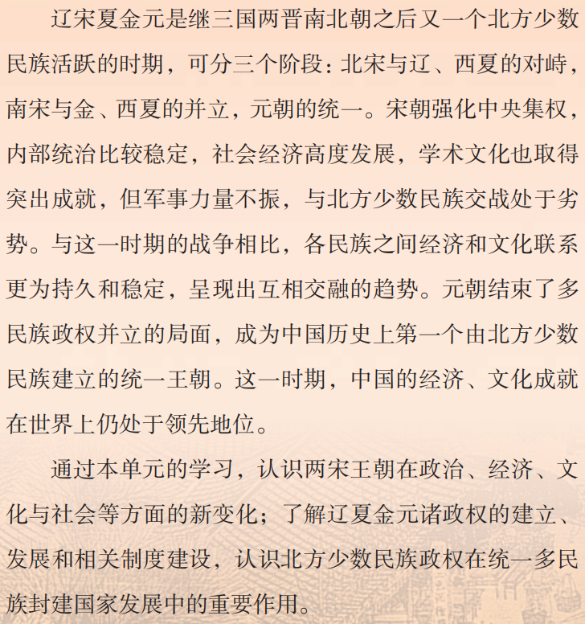
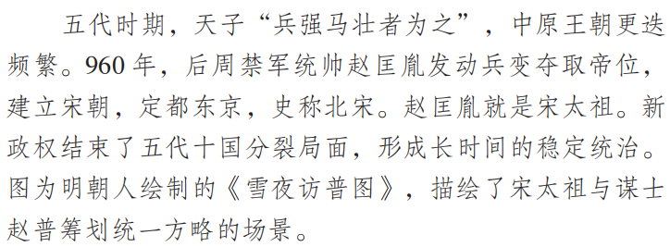
②用足教材栏目
巧用【单元导语】【课时引言】
阶段特征：单元导语是一个历史阶段基本特征的简短概括，亦能突显该历史阶段的学习重点。
学习目标/课程标准
课堂导入：课时引言中偶尔也隐含着部分知识点。

Slide 51
四、有效进行知识备考
（一）课时知识复习需注意的几个节点
课文复习环节：读、讲、练
1.第一环节——读背课文：
2.第二环节——讲（析）重难点、知识规律：
建议：
①制作学案
②用足教材栏目
③充分运用课本素材，设置问题，强化解题能力

Slide 52
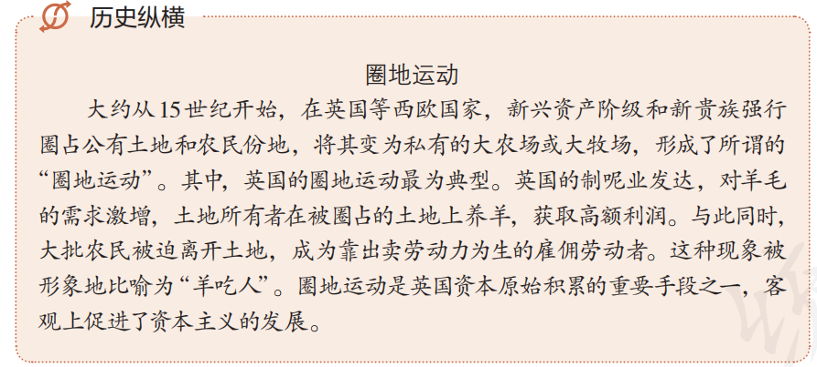
③充分运用课本素材，设置问题，强化解题能力
以《纲要下》“第10课 影响世界的工业革命”为例，说说一些做法。
1.利用教材P59“历史纵横”，设置常规问题
根据材料和所学知识，分析圈地运动的影响。
答案略

Slide 53
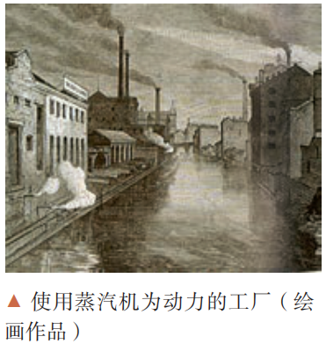
③充分运用课本素材，设置问题，强化解题能力
以《纲要下》“第10课 影响世界的工业革命”为例，说说一些做法。
2.利用教材P60图片“使用蒸汽机为动力的工厂（绘画作品）”设置常规问题、开放性问题。
（1）根据材料和所学知识，提取图片反映出的有关工业革命历史信息。
（2）结合材料和所学知识，提取一项或多项信息，自拟论题，展开论述。（要求：主题明确，史论结合，表述清晰。）
（3）结合材料和所学知识，对图片写个约200字解说词。（要求：主题明确，内容详实，表述清晰。）

Slide 54
四、有效进行知识备考
（一）课时知识复习需注意的几个节点
课文复习环节：读、讲、练
1.第一环节——读背课文：
2.第二环节——讲（析）重难点、知识规律：
3.第三环节——新情境探究，提升能力
重视历史情景设置，提升历史学科关键能力和核心素养是高三备考的核心之一。在一轮复习中，以教材主干知识点为基点，选取与本课相关的材料，依据高考设问特点，设置问题，不断强化学生解题思路，养成良好思维品质；也可以让学生根据材料，设置问题，给出命题思路、问题答案要点，提升学生的思维能力。让学生从命题者角度探寻答题思路，改变学生提升解题能力上的被动局面。

Slide 55
四、有效进行知识备考
（二）单元知识复习的几个做法
1.进行单元知识时空定位

Slide 56
四、有效进行知识备考
（二）单元知识复习的几个做法
（2）编制大事年表
（3）概括单元阶段特征
（4）制作单元知识思维导图

Slide 57
四、有效进行知识备考
（二）单元知识复习的几个做法
（2）编制大事年表
（3）概括单元阶段特征
（4）制作单元知识思维导图
（5）单元高考试题汇总与分析
①整理本单元的近5年高考试题，借鉴高考试题，揣摩命题趋势。
②学习、借鉴高考题设问和答案设置的思路和角度。
③让学生不断揣摩，目的不是让学生知道每一个题的具体答案，而是熟悉高考试题语境，熟知命题套路，探寻答题路径，培养正确解题思维。
④我们可以借助高考命题思路和学术思维，组织教学。

Slide 58
四、有效进行知识备考
（二）单元知识复习的几个做法
（6）进行知识小专题归纳
指导学生从本单元的教学内容出发，找出一些可以进行专题归纳的主题，进行前后纵向专题归纳，全面梳理专题内容，形成专题知识体系。
例如，《纲要下》“第七单元 两次世界大战、十月革命与国际秩序的演变”，可以进行如下几个小专题复习：
（1）资本主义的发展阶段及主要特征；
（2）社会主义的理论和实践；
（3）世界殖民体系的形成与民族解放运动的发展进程；
（4）国际关系体系的发展和演变；

Slide 59
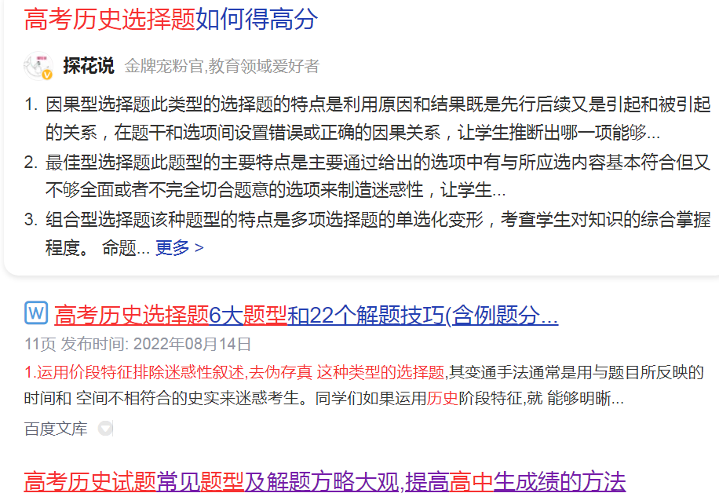
五、努力提升学生解题能力
（一）教师进行解题方法指导
1.教师对一些题型进行解题方法指导
（1）选择题解题方法指导

Slide 60
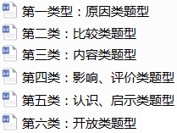
五、努力提升学生解题能力
（一）教师进行解题方法指导
1.教师对一些题型进行解题方法指导
（2）非选择题解题指导
总结，解答历史题目的重要环节：
①明确设问
②读懂材料
③联系所学知识
④分析判断答案、组织答案

Slide 61
五、努力提升学生解题能力
（一）教师进行解题方法指导
1.教师对一些题型进行解题方法指导
（3）开放题的解题指导
①在题型上，开放性试题训练，不能拘泥于往年高考试题考查方式、角度，一个星期训练一道，每次变化考查方式、角度。
②在来源上，收集各地模拟试题中的开放题，注意考查方式的不同。
③在方法指导上，老师要总结解答开放题一般规律，提醒学生应注意的地方，避免不必失误与失分。 A.审设问，明要求 B.读材料，明主题 C.联知识，明史事 D.确论题，明内容 E.组答案，明结构（层次）

Slide 62
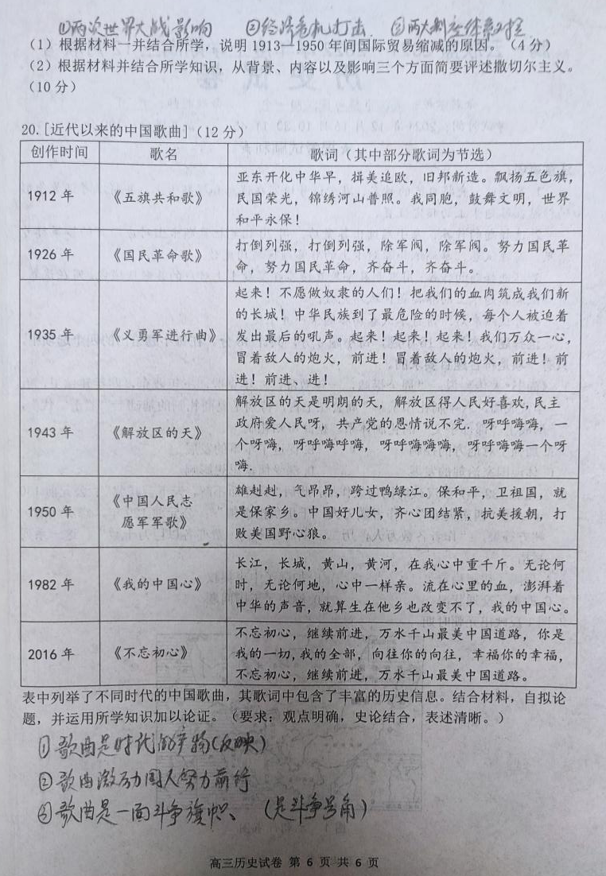
五、努力提升学生解题能力
（一）教师进行解题方法指导
2.教师展示自己的解题思路给学生

Slide 63
五、努力提升学生解题能力
（二）让学生进行试题分析、答题方法总结
1.平时作业常规要求
（1）选择题
①统计正确率
②对错题进行分析，明确正确选项的依据，分析自己错选的原因。
（2）非选择题
①在试题材料标记要点依据
②答题做到“三化”
③自主订正，补充要点，特别是明确命题者给出的要点的（材料、教材）依据。

Slide 64
五、努力提升学生解题能力
（二）让学生进行试题分析、答题方法总结
1.平时作业常规要求
（1）选择题
①统计正确率
②对错题进行分析，明确正确选项的依据，分析自己错选的原因。
（2）非选择题
①在试题材料标记要点依据
②答题做到“三化”
③自主订正，补充要点，特别是明确命题者给出的要点的依据（材料、教材）

Slide 65
五、努力提升学生解题能力
（二）让学生进行试题分析、答题方法总结
2.套题训练（周练）的要求
将套题中3道或4道大题的其中一道题，要学生认真完成下面这些要求，对提高解题能力很有益处。
（1）审设问：①求答项， ②中心语， ③提示语， ④限定语。
（2）找材料中关键词、句
（3）联知识：
（4）组答案：
 | 材料或教材知识 | 答案
1
2
…

Slide 66
五、努力提升学生解题能力
（二）让学生进行试题分析、答题方法总结
3.大型考试后的要求
（1）总结答案思路、规律
（2）分析失分原因
（3）制定具体措施

Slide 67
五、努力提升学生解题能力
（三）让学生自主设计问题
让学生尝试命题

Slide 68
五、努力提升学生解题能力
（四）精选试题
1.选择题选题建议
（1）主要选反映类，说明、表明类，原因类，影响类选择题，另外适当选比较、图表选择题。12道文综卷历史选择题中，保证反映类，说明、表明类，原因类，影响类选择题各有2道以上，比较、图表类选择题题保持1道，剩余的1-2道，就选其他题型选择题。
（2）文综卷历史选择题，还要注意通史分布，即中国古代史4道、中国近代史约3道、中国现代史约1道，世界古代史1道，世界近现代史3道。
（3）难度要与高考试题基本一致。

Slide 69
五、努力提升学生解题能力
（四）精选试题
2.非选择题中的常规题选题建议
（1）题型应该包括：原因类，比较类，内容类，影响、评价、启示类，25分综合题只有2-3小题，一道题不可能涉及这些类型，这要求我们老师选题时要有所安排，这次选原因类、比较类、评价类，下次选比较类、内容类、影响类，再下次选原因类、内容类、评价、启示类。
（2）试题必需是综合题，主要选综合考查中国古代史与中国近代史、中国古代史与世界史、中国近现代史与世界史的试题。

Slide 70
五、努力提升学生解题能力
（四）精选试题
2.非选择题中的常规题选题建议
（3）既要选考查教材主干知识的试题，也要选考查教材外知识与社会热点相关的试题。
④难度要与高考试题基本一致。
⑤确保主客观题材料阅读长度适中。
⑥涉猎多种材料呈现方式如表格类、漫画类、地图类等。

Slide 71
五、努力提升学生解题能力
（四）精选试题
3.非选择题中的开放题选题建议
（1）尽量选考查中国古代史、中国近代史、世界近代史的试题。
（2）既要选与往年考查过的设问相似的试题，更要选设问新颖的试题。
（3）考查内容要有综合性，尽量涉及必修与选必三个模块的试题。
（4）涉猎多种材料呈现方式如表格类、漫画类、地图类等。
（5）难度要与高考试题基本一致。

Slide 72
六、加强非智力因素建设
1、加强人文关怀，真心关爱学生，经常鼓励表扬，不断提振信心。
2、快乐备考：创设生动、快乐、健康课堂。
3、合作备考：要学生加强与同学、老师、家长的沟通与协作。
4、答题速度要快，保证各题都有一定时间做。
5、力保选择题的正确率并及时规范填涂（相信直觉）。
6、字迹清晰、卷面整洁、排版合理。字可以写得不漂亮，但一定要能让人迅速认读！

Slide 73
谢 谢 ！

